Slide 1
Strumentazione
Sistemi posizionamento
GPS (Global Positioning System)
EDM (Electromagnetic Distance Measuring equipment)
Sorgenti
Impulsive/Non-impulsive
Marine/Terrestri
Sensori
Geofoni
Idrofoni

Slide 2
Strumentazione
Sorgente sismica ideale
Produce un’onda che
1 – contiene sufficiente energia per essere rilevata a grande distanza
2 - ha breve durata, in modo da consentire identificazione di discontinuita’ vicine
3 – e’ ripetitiva
4 – non genera rumore

Slide 3
Strumentazione
Sorgenti sismiche
Aumentare l’energia significa aumentare l’ampiezza dell’ondina generata e la sua estensione nel tempo in base a
Dove
Alternativa: vertical stacking (aumenta energia ma non diminuisce risoluzione)

Slide 4
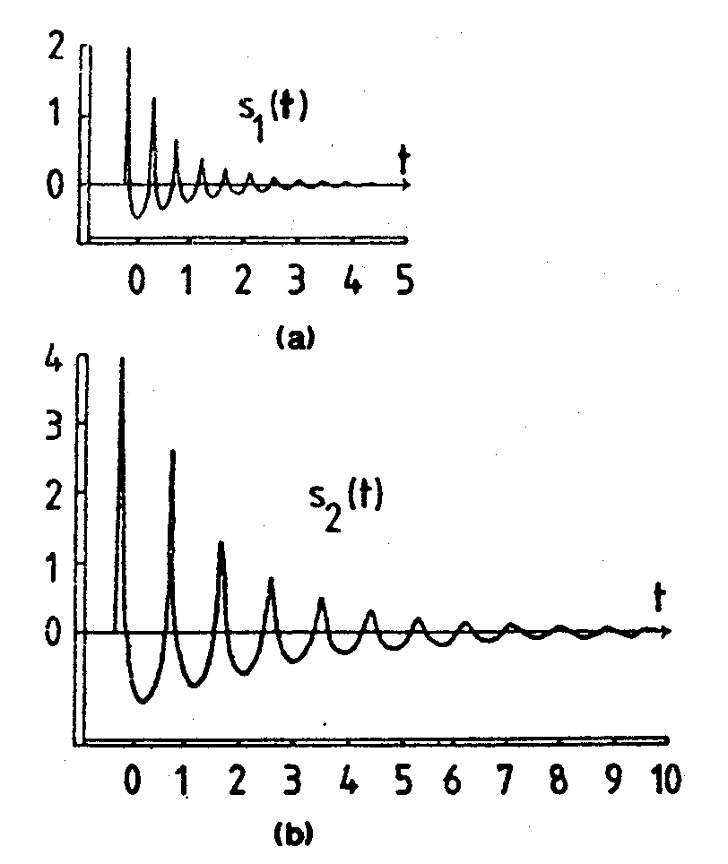
Strumentazione
Sorgenti sismiche
Esempio effetto aumento energia (sorgente air-gun, 1:8 il rapporto di energia)

Slide 5
Strumentazione
Sorgenti sismiche impulsive: a terra
Esplosivo in pozzo:
L’esplosivo deve essere posizionato alla base dello strato a bassa velocita’ (weathering)
Pozzi da 8-10 cm diametro, profondita’ variabile in funzione delle condizioni del sito (in media tra 6 e 30m)
Unica sorgente prima dell’introduzione dei metodi a caduta di massa (weight-dropper, thumper method, 1954)
Attualmente Nitrato di Ammonio o NCN (NitroCarboNitrite) in tubi di cartone o plastica da ca. 5 cm diametro

Slide 6
Strumentazione
Sorgenti sismiche impulsive: a terra
Esplosivo in pozzo (2):
Velocita’ di detonazione deve essere elevata (tra 6000 e 7000 m/s), in modo da produrre un rilascio di energia quanto piu’ simile ad un impulso
Strutture vicine possono essere danneggiate: il danno e’ legato principalmente alla velocita’ del moto del terreno che non deve superare i 12 cm/s (ma limite di sicurezza ottimale e’ 5 cm/s)
Legge empirica per stabilire distanza sicurezza in caso di pesi in caduta e’ ([x]=m, [m]=kg)

Slide 7
Strumentazione
Sorgenti sismiche impulsive: a terra
Esplosivo in pozzo (3):
Distanze minime (m) stabilite dalla International Association of Geophysical Contractors:
Tubature | 60
Linee telefoniche | 12
Binari | 30
Linee elettriche | 24
Linee trasmissioni dati | 60
Pozzi petroliferi | 60
Pozzi acqua, cisterne, edifici in muratura | 90

Slide 8
Strumentazione
Sorgenti sismiche impulsive: a terra
Esplosivo in pozzo (4):
Effetti profondita’/dimensione carica:
Shot al di sotto tavola acqua piu’ efficaci
Ordine efficacia decrescente: argilla > sabbia >ghiaia
Profondita’ influenza generazione ghosts
Piccole cariche generano frequenze piu’ elevate di cariche grandi
Effetti direzionali si ottengono usando cariche estese linearmente

Slide 9
Strumentazione
Sorgenti sismiche impulsive: a terra
A proiettile

Slide 10
Strumentazione
Sorgenti sismiche impulsive: a terra
A impatto

Slide 11
Strumentazione
Sorgenti sismiche impulsive: a terra
Elettriche ed esplosivo

Slide 12
Strumentazione
Sorgenti sismiche non impulsive: a terra
Vibroseis
Produce un’energizzazione estesa nel tempo, a frequenza continuamente variabile, definita da
Se df/dt > 0 si ha up-sweep
Se df/dt<0 di ha down-sweep
Per ottenere dai dati Vibroseis un’approssimazione alla risposta impulsiva del terreno e’ necessario effettuare la cross-correlazione della traccia sismica registrata con la forma d’onda emessa dalla sorgente.

Slide 13
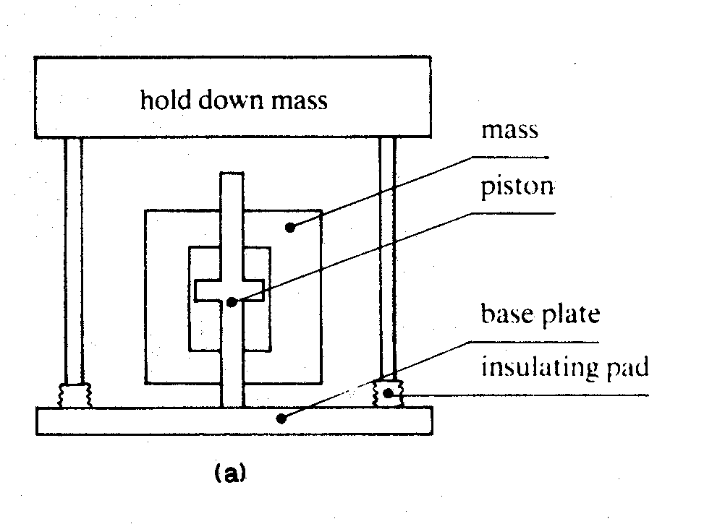
Strumentazione
Sorgenti sismiche non impulsive: a terra
Vibroseis
Schema vibratore

Slide 14
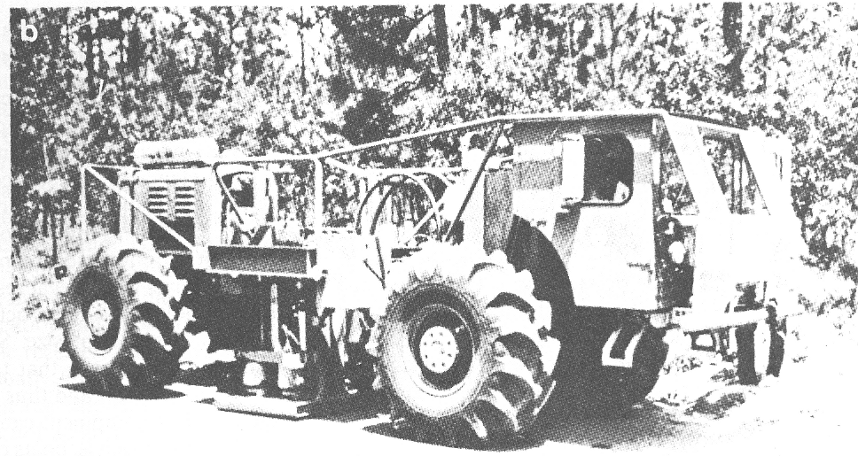
Strumentazione
Sorgenti sismiche non impulsive: a terra
Vibroseis
Foto vibratore

Slide 15
Strumentazione
Sorgenti sismiche marine impulsive: effetto bolla
Effetto bolla: periodo di oscillazione T

Slide 16
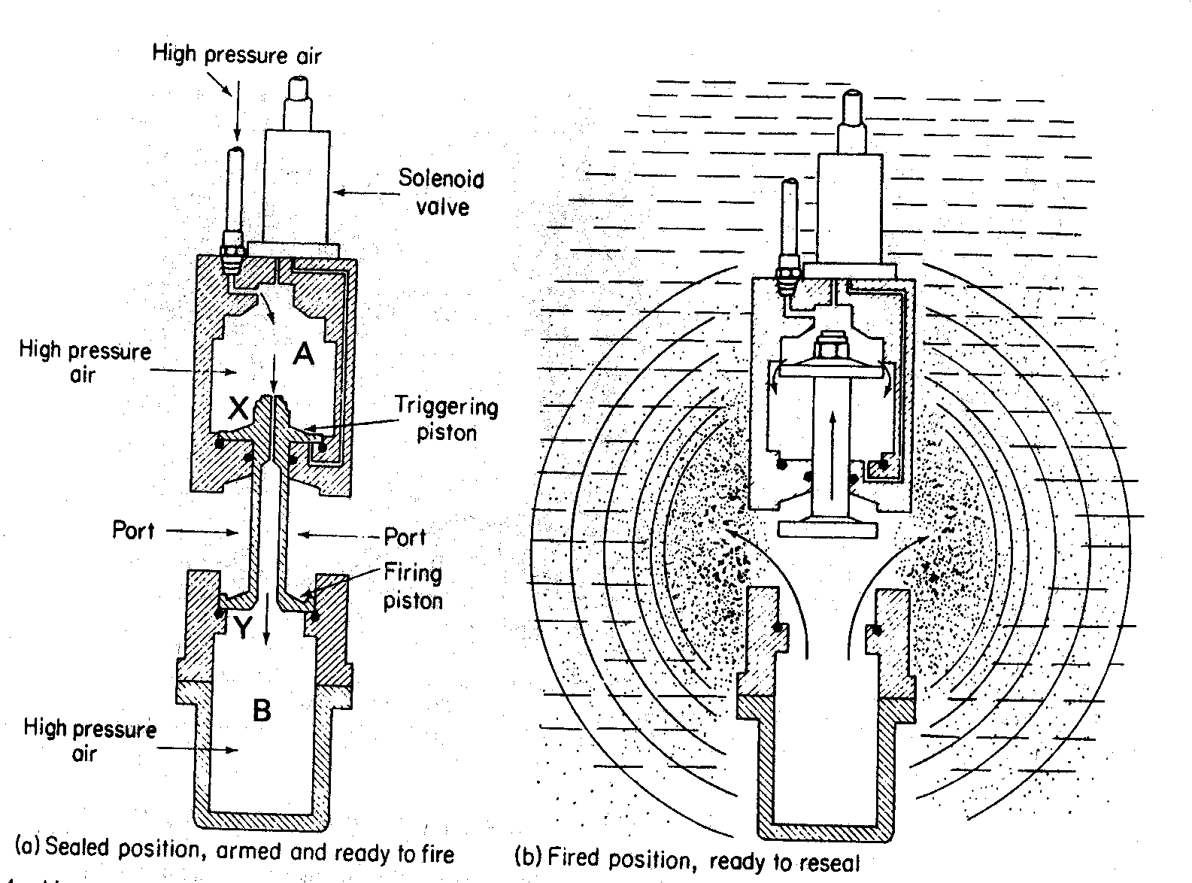
Strumentazione
Sorgenti sismiche marine impulsive: air-gun

Slide 17
Strumentazione
Sorgenti sismiche marine non-impulsive: chirp sub-bottom profiler
Emettono segnale analiticamente definito e con frequenza continuamente variabile nel tempo (sweep)

Slide 18
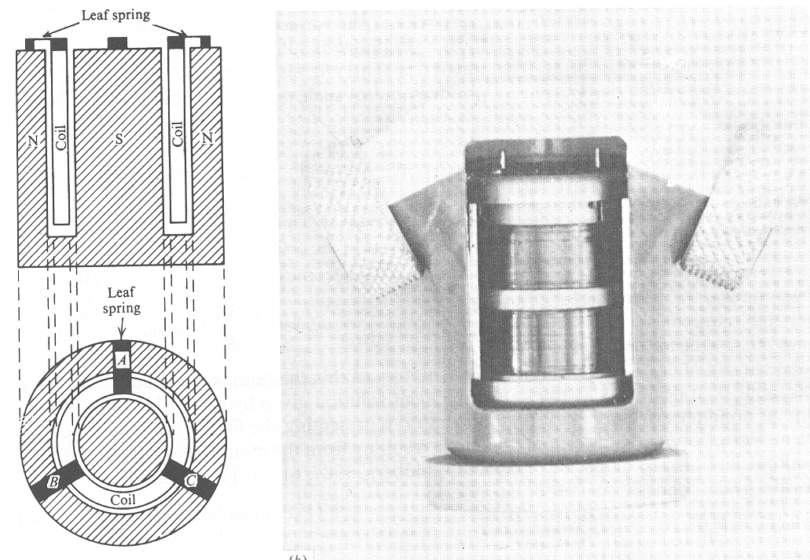
Strumentazione
Teoria sensori: I geofoni

Slide 19
Strumentazione
Teoria sensori: I geofoni
Principio di funzionamento:
Avvolgimento sospeso in campo magnetico generato da magnete permanente (tramite molle).
Avvolgimento tende a mantenere per inerzia la sua posizione, magnete si muove solidale con terreno.
Moto relativo avvolgimento-campo magnetico genera differenza di potenziale agli estremi dell’avvolgimento.

Slide 20
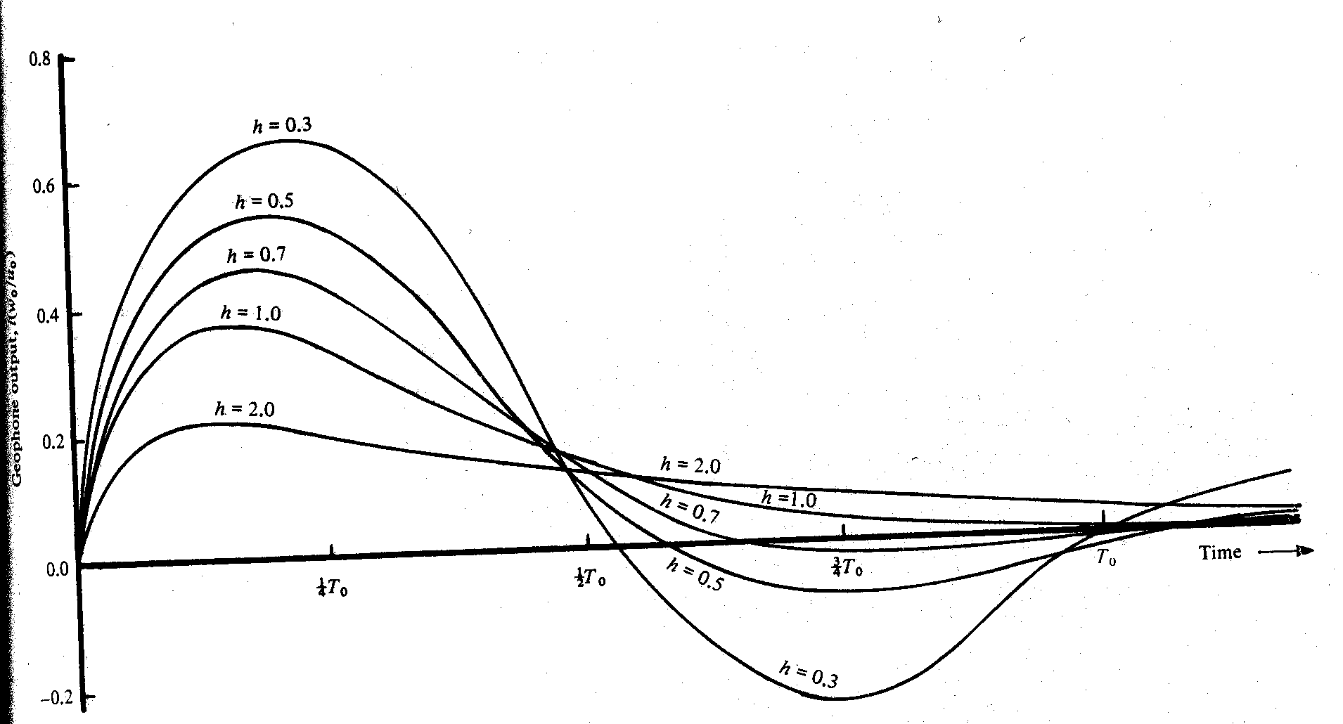
Strumentazione
Teoria sensori: I geofoni
Smorzamento (h): puo’ essere meccanico o elettromagnetico. Quando h=1, smorzamento critico e output geofono non oscilla.
Output geofono (corrente i)
i= corrente in avvolgimento
z= spostamento terreno (geofono)
K=2πrnH
m,r,n=massa, raggio, n. giri avvolgimento
R= resistenza totale avvolgimento e circuito
τ= fattore smorzamento meccanico

Slide 21
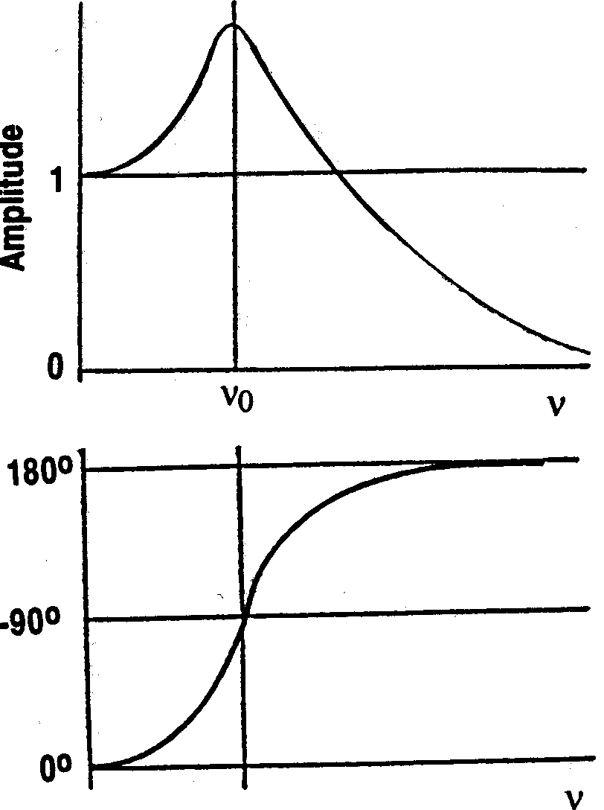
Strumentazione
Teoria sensori: I geofoni
Perche’ l’ampiezza del moto dell’avvolgimento sia indipendente dalla frequenza, la frequenza naturale del sistema deve essere inferiore alle frequenze di interesse e il ritardo di fase deve variare linearmente con la frequenza.
Parametro essenziale per definire caratteristiche geofono e’ la sensitivita’
Γ= Voltaggio in uscita
Velocita’ moto geofono

Slide 22
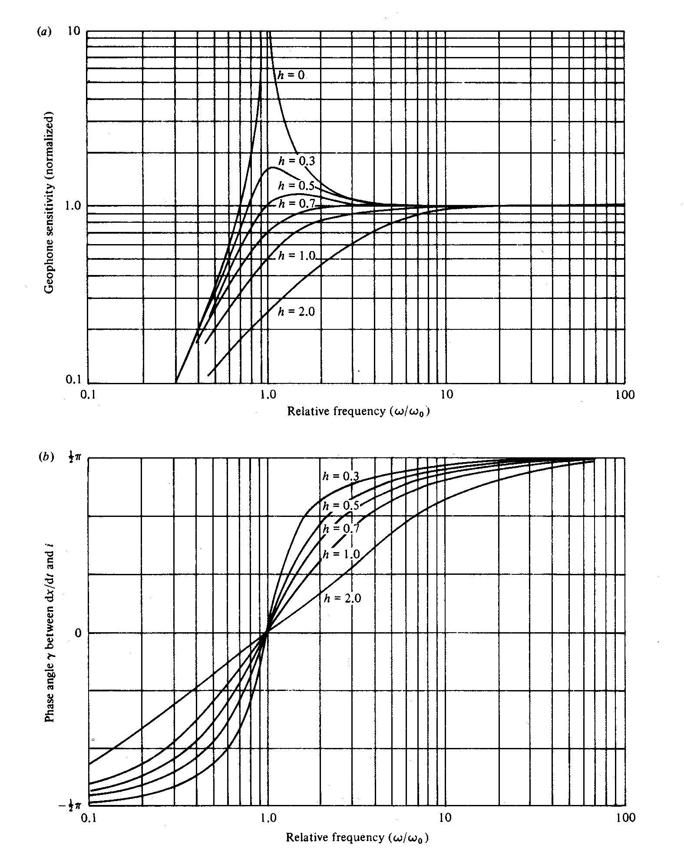
Strumentazione
Teoria sensori: I geofoni
La sensitivita’ dipende essenzialmente da K ed h ed ha un valore di circa 0.7 V/cm/s per i sensori attualmente in uso.

